Slide 1
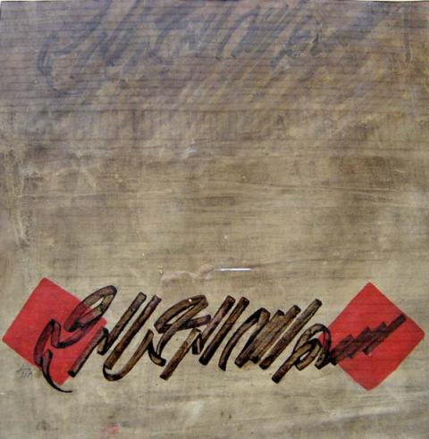

Slide 2

نام درس: آلودگی خاک
استاد: دکتر محمد رحمانی m.rahmani@umz.ac.ir

Slide 3

جلسه اول

Slide 4
ايران از نظر شاخص هاي پايداري محيط زيست با كسب رتبه 132 در بين 146 كشور جهان، در انتهاي جدول جهاني قرار گرفته، در اين جدول كه 146 كشور جهان از نظر وضعيت زيست محيطي، اجتماعي و اقتصادي مورد ارزيابي قرار گرفته اند. فنلاند، نروژ، اروگوئه، سوئد، ايسلند و كانادا به ترتيب در جايگاه اول تا ششم جهان قرار گرفتند و كشور ايران با كسب8/39 امتياز بعد از كشورهايي همچون آنگولا، بوركينافاسو، ويتنام، ليبي، چاد و غيره در مقام 132 جهان قرار گرفته است.

Slide 5
مقدمه:
خاك به دليل اهميت فزاينده در مسايل توسعه جهاني نظير امنيت غذايي، تخريب زمين و ارائه خدمات اكوسيستمي اهميت دارد. خاك علاوه بر اين كه تأمين كننده مواد غذايي است ، خاصيت تصفيه كنندگي نيز دارد و به همين دليل به عنوان يكي از پالاينده هاي مهم طبيعت محسوب ميشود. اين خاصيت خاك در اثر خواص فيزيكي، شيميايي و زيستي آن حاصل مي گردد. با توجه به وجود چرخه مواد بين اكوسيستم هاي موجود در طبيعت و بستر بودن خاك براي حيات در زيست كره، هرگونه آلودگي در اين محيط به طور مستقيم يا غير مستقيم بر ديگر موجودات زنده اثر مي گذارد. متاسفانه بحث آلودگي خاك نسبت به ساير آلودگيهاي زيست محيطي همچون آب و هوا، به دليل ملموس نبودن آن كمتر مورد توجه قرار گرفته است. ولي بايد توجه نمود كه خاك به عنوان يك عنصرمياني بين آب و هوا نقش بسيار مهمي در انتقال و نگهداشت آلودگي دارد. بخصوص به دليل ماهيت جامدبودن آن مسئله نگهداشت و انتقال آلودگي از اين محيط به ساير محيط ها و جانداران قابل تامل مي باشد.

Slide 6
برنامه ريزي براي حفاظت از خاك لازمه بقاي نسل بشر است و برخورداري از زمين پاك حق همه آنهايي است كه روي اين كره خاكي زندگي مي كنندو براي حفظ زمين نيز، حفظ و صيانت از خاك الزامي است. صيانت از خاك در واقع صيانت از همه منابع طبيعي است و موضوعي است كه كمتر به آن پرداخته شده است. يكي از دلايل مهم اهميت توجه به خاك و جلوگيري از آلودگي و از بين رفتن آن، مدت زمان طولاني لازم جهت تجديد منابع آن است به گونه اي كه براي تشكيل يك سانتي متر خاك حاصلخيز 700 تا 1000 سال وقت لازم است.

Slide 7

تعاريف پايه:
تعريف سرزمين:
منطقه اي از سطح زمين كه همه ويژگي هاي نسبتاً پايدار يا قابل پيش بيني زيست كره به صورت عمودي در بالا و پايين آن قرار گرفته باشد، سرزمين ناميده ميشود. سرزمين داراي يك گسترش جغرافيايي است و بر اساس همه خصوصياتي كه بر كاربري زمين تاثير گذارند، تشريح مي شود. با اين تعريف به خوبي مي توان دريافت كه خاك تنها بخشي از سرزمين است.

Slide 8
خاك
خاك مخلوط پيچيده اي از مواد معدني، آلي و موجودات زنده است كه از تجزيه و تخريب سنگ ها در نتيجه هوازدگي بوجود مي آيد. خاك به آهستگي در مناطق خشك و سريع در مناطق مرطوب، هميشه و در
همه حال توسعه مي يابد. در سال هاي دور تصور ميشد خاك بخش بي ارزش پوسته زمين است تا اين كه در سال 1880 ميلادي توسط دانشمندي روسي به نام "داكوچائف" به عنوان بخشي زنده و داراي ارزش مورد مطالعه قرار گرفت. به تعريفي ديگر خاك واژه اي عمومي است كه براي توده هاي طبيعي تشكيل شده از مواد معدني و آلي
مورد استفاده قرار مي گيرد. مرزهاي افقي خاك تا جايي است كه به آب هاي عميق يا به مناطق لم يزرع سنگي يا يخي مي رسد.

Slide 9
عوامل تشكيل دهنده خاك و پراكنش آنها:
براساس فرمول يعني پنج عامل اصلي در تشكيل و پراكنش خاك ها موثر است كه عبارتند از: اقليم ، موجودات زنده، زمان، مواد مادری، پستی بلندی
اهميت نسبت اين عوامل هميشه يكسان نيست و باتوجه به منطقه تفاوت است. با توجه به وضعيت جغرافيايي ايران در تشكيل و پراكنش خاك ها هر پنج عامل گفته شده تاثير قابل توجهي دارند و از نقطه نظر تشكيل و پراكنش خاك ها تقريبا اهميت يكساني دارند، وليكن باتوجه به دامنه ي تاثيرگذاري هر عامل و يا به عبارت ديگر با توجه به مساحتي كه هر عامل اهميت بيشتري را به خود اختصاص مي دهد مي توان اين عامل ها را به ترتيب زير مورد بررسي قرار داد:

Slide 10
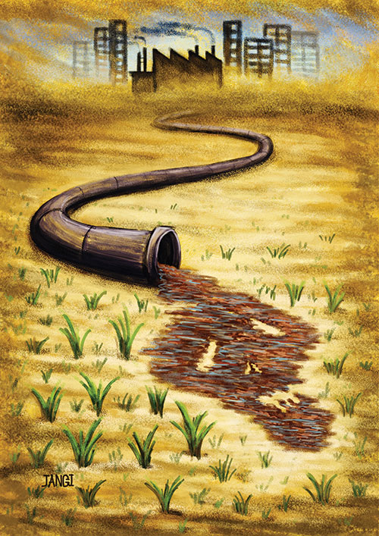
مواد مادري:اين عامل مهم ترين تاثير را در ايجاد خاكهاي هر منطقه بويژه در مراحل نخست هواديدگي و خاكسازي دارد و به تدريج هنگام با افزايش فرآيندهاي خاك ساز از اهميت آن كاسته ميشود، ليكن درمناطق خشك و گرم اين عامل اهميت بسيار زيادي را در تشكيل و تكامل خاك ها دارد.

Slide 11
آب و هوا: درجه حرارت و بارندگي بويژه انتشار فصلي آن از عوامل مشخص آب و هوائي هستند. تجزيه و تخريب كاني هاي سنگ مادر در آب و هواي گرم و مرطوب سريع تر است. جهت حركت آب بروي منطقه هواديده و خاك ها و شستشوي نمك هاي محلول از آن، به مقدار بارندگي و توزيع فصلي آن مربوط مي شود. بنابراين در يك آب و هواي هميشه مرطوب كه حركت آب از بالا به پايين است به انتقال عناصر آزاد شده توسط تجزيه و تخريب كاني هاي سنگ مادر به طرف پايين منجر ميشود. در يك آب و هواي پيوسته خشك يا داراي يك فصل طولاني پيوسته خشك اغلب حركت آب از پايين به بالاست و مواد تخريب يافته از منطقه تخريب انتقال نخواهند يافت.

Slide 12
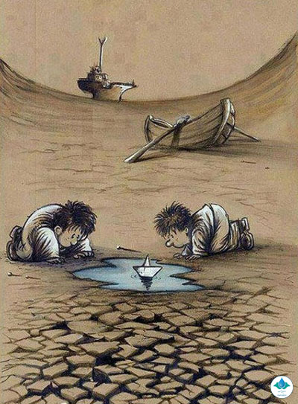
پستي و بلندي:عامل توپوگرافي معين ميكند كه آيا حركت عمودي آب بر روي مواد هواديده وجود دارد يا خير. اين عامل بويژه در نواحي داراي مقدار نسبتا زيادي بارندگي كه در آ نها مناطق پست سطحی ممكن است تقريبا تا سطح زمين از آب اشباع باشند اهميت دارند . غالب بودن شرايط اكسيداسيون و احياء و عمقي كه شرايط اكسيداسيون فعال تا آنجا نفوذ ميكند تا اندازه اي به اشباع بودن خاك ها از آب مربوط ميشود.

Slide 13
پوشش گياهي و موجودات زنده:گياهان، جانوران، حشرات، باكتري ها و قارچ ها در تشيكل خاك اهميت دارند. اين موجودات مقدار مواد آلي و ازت در خاك و اثرات آن بر روي ساختمان و حفرات را تعيين مي كنند. از عوامل مهم بحث پوشش
گياهي مقدار و نوع مواد حاصل از تجزيه و فساد آن ها است. در مناطق خشك كه در آنها پوشش گياهي به سرعت اكسيده ميشود فاقد اسيدهاي آلي بوده يا اسيدهاي آلي ناچيز توليد ميشوند كه ميتوانند در هواديدگي مواد شركت نمايند همچنين در مناطقي كه داراي درختان بي خزان بيشتري نسبت به درختان خزان دار ميباشند تجمع ناچيزي از يك ورقه كوچك و مقدار ناچيزي مواد حاصل از تجزيه مواد آلي وجود خواهد داشت.

Slide 14
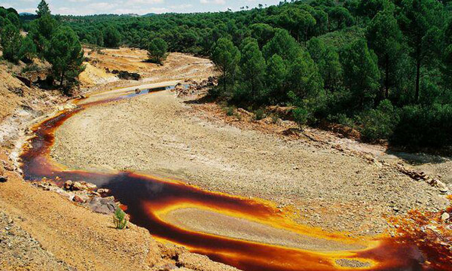
زمان: چون فرآيند هاي هواديدگي نسبتا كند هستند، زمان يك عامل مهم در تكامل مواد حاصل از هواديدگي است. در مراحل اوليه هواديدگي بعضي ازسنگ ها ممكن است در منطقه هواديده عناصر قليايي و قليايي خاكي وجود داشته باشند و در نتيجه يك نوع معيني از مواد حاصل از هواديدگي تشكيل مي شود.

Slide 15

خسته نباشید

Slide 16

جلسه دوم

Slide 17
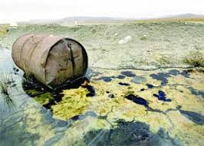
آلودگي خاك:
به معني وجود مواد آلاينده در خاك به ميزاني كه باعث ايجاد اثرات نامطلوب بر انسان و ساير موجودات زنده شده و يا هرگونه تغيير در تركيب شيميايي و فيزيكي در خاك به طوري كه خاصيت اصلي آن را تغيير دهد، اطلاق ميگردد. آلودگي خاك موجب ميشود حيات انسان و گياه و حتي ماندگاري تاسيسات و ابنيه تحت الشعاع قرار گيرد.

Slide 18
آلاينده
وجود يك ماده در جايي غير از محيط طبيعي خود و يا غلظتي بيش از غلظت طبيعي به نحوي كه باعث ايجاد اثرات نامطلوب بر روي موجودات زنده و يا كاهش كيفيت محيط شود. در مسئله آلودگي خاك آلاينده هايي با خواص زير مد نظر مي باشند:
- داراي خواص سمي بوده (مثل برخي فلزات سنگين، هيدروكربن هاي آروماتيك چند حلقه اي)
- داراي پتانسيل تحرك در خاك و آسيب به كيفيت آب هاي زيرزميني باشند (مثل منوكلروآمين ها، آمين هاو برخي نمك ها)
- داراي اثرات نامطلوب بر خواص خاك باشند (مثل نمك هاي سديم، ميزان بالايي از هيدروكربن هاي داراي سميت پايين و سولفور)

Slide 19
پايش خاك:
به معني حفاظت از خاك در قبال تخليه آلايند ه ها به سطح آن مي باشد البته در شرايطي كه نحوه بهره برداري از خاك مناسب بوده و يا كنترل هاي مهندسي در مكان هاي تخليه آلاينده ها انجام گيرد سطح
آلودگي خاك حداقل مي باشد.
مهمترين موضوع در پايش خاك، جلوگيري و يا كاهش تخليه آلاينده ها با توجه به پتانسيل خطر آنها براي ايجاد اثرات سوء بر خاك، هوا، آب و يا ارگانيسم هايي است كه در تماس با خاك مي باشند.

Slide 20
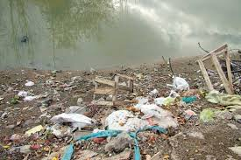
استاندارد خاك:
مقادير استاندارد خاك، استانداردهاي عمومي كيفيت هستند كه در كشورهاي مختلف براي قانونمند كردن مديريت خاك هاي آلوده به تصويب رسيده اند. اين مقادير معمولاً به شكل مقادير غلظت آلايند ه ها در خاك (mg/kg وزن خشک خاک) می باشند.

Slide 21
به طور خاص نشان دهنده غلظتي از "اصطلاح "مقادير استاندارد آلاينده ها در خاك آلاينده هاي خاك است كه در صورتي كه مقدار آنها افزايش يابد، ممكن است باعث ايجاد اثرات سوء بر سلامتي انسان و يا ساير موجودات گردد و در صورتي كه غلظت واقعي اين آلاينده ها كمتر و يا معادل مقدار استاندارد پيشنهادي باشد، اين مقدار قابل قبول است چرا كه داراي كمترين اثرات سوء مي باشد.

Slide 22

ارزيابي خطر:
فرايندي است كه احتمال وجود خطر در يك زمينه را مورد بررسي قرار مي دهد. ارزيابي خطر زيست محيطي مشخص مي كند كه براي تعيين احتمال خطرات زيست محيطي كه باعث ايجاد آسيب به فرد يا اكوسيستم شود، چه اطلاعاتي بايد بررسي شوند. در اين گزارش، خطر زيست محيطي شامل آلوده شدن خاك مي باشد. فرايند ارزيابي خطر يك فرايند چند مرحله اي است كه شامل:

Slide 23
- مدل مفهومي (مجموعه مشخصات درعرض قرارگيري انسان، سرنوشت آلاينده ها و اطلاعات مربوط به انتقال آلاينده درخاك.
- مقايسه مقدار در معرض قرارگيري انسان (مقدار آلودگي موجود) با مقادير مرجع استاندارد سلامتي.
ارزيابي خطر براي سلامتي انسان در جايي كه ميزان دريافت آلودگي، معادل و يا بيش از مقادير مرجع استاندارد سلامتي است.

Slide 24
بررسي ضرورت و اهميت رفع آلودگي خاك:
امروزه افزايش و توسعه بي رويه شهرها، روند سريع صنعتي شدن جوامع و نياز به تامين غذاي انسان به عنوان عوامل اصلي و مهم آلودگي خاك شناخته شده اند. با توجه به ارتباط بين اكوسيستم هاي خاك، آب و هوا و انتقال مستقيم و غير مستقيم آلودگي از اين محيط ها به انسان، در سال ها و دهه هاي اخير با توجه به رشد چشمگير صنايع و جوامع شهري در سراسر جهان، آلودگي آب ، خاك و هوا گريبانگير انسان گرديده است.

Slide 25
استفاده صحيح ازخاك جهت بهره وري درست نياز به شناسايي دقيق اين منبع دارد به صورتي كه قدرت و توانايي آن ها از نظر قابليت ها و محدوديت ها مشخص گردد و از استفاده بي رويه و غير اصولي كه در نهايت منجر به تخريب و انهدام آن مي شود، جلوگيري بعمل آيد. بنابراين مطالعات خاك شناسي يكي از مطالعات زيربنايي در طرحهاي توسعه، برنامه ريزي ها، مديريت سرزمين و محيط زيست می باشد. به طور كلي هر گونه فعاليت انسان كه روي خاك انجام مي گيرد، براي بهينه و پايدار بودن نيازمند مطالعات خاك شناسي است.

Slide 26
خاك از دو بخش زنده و مرده تشكيل شده است. بخش مرده خاك شامل سنگ هاي هوازده و مواد معدني حاصل از پوسيدگي گياهان و جانوران (مواد آلي يا هوموس) مي باشد كه هوا و آب نيز در اين بخش قرار مي گيرند. زماني كه خاك ازحالت طبيعي خود بر اثر فعاليت هاي مختلف انساني خارج شود، دچارآلودگي مي شود. به طور كلي هرگونه تغيير در ويژگي اجزاي تشكيل دهنده خاك در اثر توليد ناپايدار محصولات كشاورزي، كاربري شهري و صنعتي به وجود آيد، آلودگي خاك ناميده ميشود. آلودگي خاك باعث از بين رفتن پوشش گياهي و كاهش رشد و نمو گياهان و در نهايت منجربه فرسايش خاك و بيابان زايي مي شود. از طرف ديگر عامل كاهش كيفيت خاك در محل زندگي انسان و ديگر موجودات می شود.

Slide 27
خسته نباشید

Slide 28
جلسه سوم

Slide 29
بررسي كارهاي مشابه انجام شده در سطح كشور، منطقه و جهان؟؟

Slide 30
نمونه هایی از تحقیقات قابل انجام:
تشکیل و طبقه بندی خاک های آلوده به فلزات سنگین و بررسی این آلودگی در محیط زیست .....
بررسی تاثیر کاربری اراضی بر آلودگی خاک سطحی ...
ارزیابی ریسک آلودگی خاک به فلزات سنگین در ....
بررسی تغییرات مکانی آلودگی خاک منطقه ... با تعدادی از عناصر سنگین
تأثیر مواد مادری، تحول خاک و آلودگی بر مقدار و توزیع برخی فلزات سنگین در خاکهای منطقه ...
بررسی زیست محیطی عناصر سنگین در خاک ....با استفاده از فناوری های GIS و زمین آمار
بررسی و مقایسه قابلیت تصاویر ماهواره ای Quickbird ،Spot،Aster و LandSat 7در شناسائی خاکهای آلوده
اثرات شیرابه حاصل از دفن پسماند شهری بر روی خاک منطقه...

Slide 31
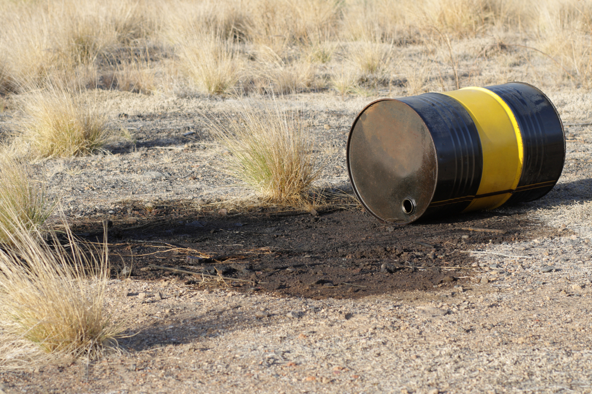
جلسه دوم

Slide 32
رفع آلودگی
طبق تعريف ارائه شده براي آلودگي خاك، ايجاد اثرات نامطلوب بر سلامت انسان، گياهان، حيوانات و ساير موجودات و همچنين تغيير كيفيت خاك و منابع آب زيرزميني ميباشد. كليه اقداماتي كه براي پاك سازي خاك از مواد آلاينده انجام مي شود را رفع آلودگي خاك مي نامند. در اين راستا روش هاي متعددي در دنيا به كار گرفته شده است كه در ادامه به آن اشاره مي شود.
براساس آمار، درصد كمي از فاضلاب هاي صنعتي و خانگي در كشور تصفيه شده و بخش عمده فاضلاب هاي خانگي و صنعتي كشور بدون تصفيه و به صورت خام وارد محيط زيست م يشود كه اين روند، آلودگي خاك و آب هاي زيرزميني را در پي دارد كه نمونه بارز آن افزايش ميزان نيترات در آب چاه هاست.
يكي از موارد آلودگي خاك كه خوشبختانه در كشور ما كمتر ديده مي شود، باران هاي اسيدي است.

Slide 33
نوع خاك
از نظر موضوع رفع آلودگي خاك، خاك به عنوان بخش طبيعي تشكيل دهنده محيط زيست نگريسته مي شود. چهار نوع اصلي خاك وجود دارد: شني، سيلتي ( لاي )، رسي و لومي. اين كه انواع خاك ها چگونه مخلوط مي شوند بافت خاك آن را تعيين مي كند. خاك شني، در واقع ذرات كوچك سنگ فرسايش يافته است. شن نسبتاً درشت و سست است به طوري كه آلودگي و آب حاوي آلاينده مي تواند به راحتي از ميان آن گذر كند و آلودگي خاك را از سطح به عمق ببرد. نوع ديگر خاك، سيلت است. سيلت را مي توان به صورت شن نرم در نظر آورد. سيلت آب را بهتر از شن نگه مي دارد. در نتيجه اين دسته از خاك ها مي توانند به عنوان كانون انتشار آلاينده هاي غباري شوند.خاك رس بسيار ريز دانه است ذرات خاك رس حتي از سيلت كوچك ترند، بنابراين فضاي بسيار كمي بين دانه هاي ريز آن براي گردش هوا يا آب وجود دارد.
درنتيجه، آب خيلي خوب از خاك رس عبور نمي كند و يا فضا براي رشد ريشه هاي گياهان فراهم نمي شود. اين نوع خاك از نظر نگهداشت(عايق بندي لاگون ها و استخرهاي ذخيره) بسياري از آلاينده ها مورد استفاده قرار مي گيرد.

Slide 34
خاك لومي تركيبي از شن، سيلت و خاك رس است. خاك هاي لوم بسته به اين كه چه مقدار از هر نوع از ذرات خاك در آنها موجود باشد با هم متفاوتند. به طور كلي خاك لوم خاك دلخواه باغبان ها است. خاك لوم نوعي خاك است كه رطوبت را در خود نگه مي دارد و همچنين براي زهكشي خوب است. اين خاك در صورت داشتن رس بيشتر مي تواند براي جمع آوري برخي از آلاينده استفاده شود.خاك هاي شني سبك گرما را بهتراز خاك هاي رسي سنگين انتقال مي دهند. در اراضي كه خاك هوموسي و شني و اصولا بافت سبك دارند خطر آبشويي آلاينده ها بسيار بالا است.خاك هاي سنگين با رنگ سياه نسبت به خاك هاي سبك با رنگ روشن تر مشخص مي شوند.

Slide 35
منابع آلاینده
آلاينده ها از راه هاي مختلفي توليد و وارد طبيعت مي شوند. لذا بر اين اساس تقسيم بندي هاي مختلفي وجود دارد. در يك تقسيم بندي براي آلاينده ها مي توان بر اساس منبع و منشاء ايجاد به دو دسته آلاينده هايي طبيعي كه در ساختار كاني هاي خاك وجود دارند و آلاينده هايي صنعتي كه منشاء انساني دارند تقسيم نمود.
در تقسيم بندي ديگر مي توان منابع آلايند ها را به دو دسته نقطه اي و غير نقطه اي تقسيم نمود كه تفاوت آنها تنها در گسترش مكاني و نير منشاء توليد آنها مي باشد. آلودگي نقطه اي در يك نقطه متمركز بوده و معمولاً غلظت آلاينده ها در آن نقطه بالاست و ممكن است بسيار سمي باشد. آلايند هاي نقطه اي ممكن است منشاء بسيار متتفاوتي را از جمله منشاء طبيعي و يا منشاء انساني را شامل شوند. از گذشته دور اين نوع آلاينده ها به دليل مشهود بود اثرشان بيشتر مورد توجه قرار گرفته اند. آلاينده اي غير نقطه اي ناشی از فعاليت هاي انساني هستند و به طور مستقيم و يا غيرمستثیم منشاء مشخصي ندارند در بيشتر موارد مستقيم از به كارگيري تكنولوژي توسط بشر حاصل مي شوند. اين نوع آلاينده ها داراي غلظت كمتر و دامنه انتشار وسيع تر هستند.

Slide 36
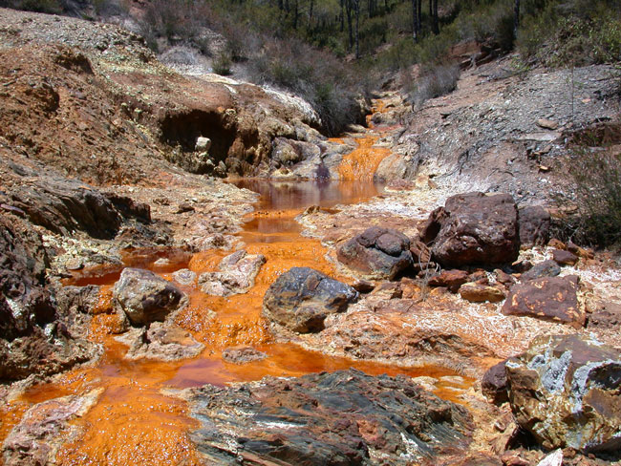
آلاينده هاي غيرنقطه اي يك مشكل جهاني هستند زيرا به سادگي قادر به كنترل كردن اين آلودگي ها به وسيله حدو و مرزهاي بين كشور نمي باشيم. در حال حاضر منابع آلاينده هاي غير نقطه اي به عنوان مهمترين عوامل آلوده كننده آب و خاك در مقياس جهاني به شمار مي روند و كشاورزي و حمل و نقل بيشترين سهم را در ايجاد آلاينده ها دارند. ولي به طور كلي در اين طرح آلاينده ها را به دو دسته كلي غيرآلي (معدني) و آلي تقسيم بندي شده است:

Slide 37
آلاينده هاي معدني خاك
مهمترين آلاينده هاي معدني خاك فلزات سنگين مي باشند كه تحت تاثير فرايندهاي مختلف وارد خاك مي شوند. اصطلاح فلزات سنگين به طور كلي عناصر (فلزات و شبه فلزات) با چگالي اتمي بيش از 5 گرم در سانتيمتر مكعب را در بر ميگيرد.
طبق مطالعات انجام شده دو گروه اصلي از عناصر سنگين اهميت ويژ هاي براي سلامتي و بهداشت انسان دارند، گروه اول عناصري هستند كه براي جانداران حياتي به شمار م يروند كه اين عناصر شامل آهن، منگنز، نيكل، كبالت، كروم، مس، واناديم،موليبدن، سلنيوم، يد و فلورين مي باشند. گروه دوم عناصري هستند كه حتي مقادير بسيار كم آنها نيز اثرات فيزيولوژيك زيا نآوري دارند، اين گروه شامل آرسنيك، كادميم، سرب، جيوه و بعضي از محصولات گروه اورانيوم مي باشند.

Slide 38
در ميان اين عناصر آنهايي كه بيشترين نگراني را در ارتباط با سميت اكولوژيكي و سلامتي انسان ايجاد نموده اند شامل سرب، جيوه، كادميم، اورانيوم و شبه فلز آرسنيك مي باشند. ورود عناصر سنگين به خاك مي تواند از طريق منابع متعددي صورت گيرد. آزاد سازي فلزات سنگين از مواد مادري در طي فرآيند هاي هواديدگي يكي از راه هاي حضور فلزات سنگين در خاك م يباشد. اما زماني بحث آلودگي خاك با اين عناصر مطرح ميگردد بايستي به منابعي كه با فعاليتهاي بشري مرتبط هستند، توجه بيشتري نمود.

Slide 39
بعضي از مهم ترين منابعي كه منجر به ايجاد آلودگي فلزات سنگين در خاك مي شوند را مي توان به شرح زير خلاصه كرد:
آلودگي اتمسفري از وسايل موتوري: استفاده از سوخت هاي داراي سرب در اين وسايل باعث توزيع و پخشيدگي سرب در هواي خاك مي شود.
احتراق سوخت هاي فسيلي: اين مسئله باعث پخشيدگي وسيع بسياري از عناصر در هوا مي شود. رهاسازي خاكستر حاصله در سطح خاك نيز منبع آلودگي مضاعفي محسوب مي شود.

Slide 40
كودهاي شيميايي و حشره كش ها: بسياري از كودهاي شيميايي و سموم از جمله كودهاي فسفره،زوايد كارخانه هاي آهن، حشره كش ها و علف كش ها داراي تركيبات متفاوتي از فلزات سنگين، خواه به صورت ناخالصي، خواه به عنوان جزء اصلي و فعال مي باشند.
كودهاي آلي: شامل انواع كودهاي حيواني كه ممكن است داراي غلظت هاي بالايي از cu, As باشند. لجن هاي فاضلاب و كمپوست زباله نيز جزء كودهاي آلي هستند و معمولاً داراي غلظت هاي نسبتاً بالايي از تعدادي فلزات سنگين مي باشند، غلظت اين فلزات بويژه در لجن هاي فاضلاب صنعتي بيشتر است.

Slide 41
رهاسازي زباله هاي شهري و صنعتي در سطح خاك و سوزاندن آن ها نيز مي تواند از ديگر منابع آلاينده خاك به فلزات سنگين باشد، به اين صورت كه سوزاندن مواد حاوي فلزات سنگين كه ممكن است در زباله ها موجود باشند باعث متصاعد شدن ذراتي در هوا مي شود و رسوب اين ذرات معلق در هوا، در سطح خاك آلودگي خاك به اين فلزات را ايجاد مي نمايد. بي احتياطي در دفن (یا در سطح خاک رها کردن) موادي كه حاوي فلزات هستند، از باطري هاي خشك كوچك () گرفته تا اتومبيل هاي فرسوده رها شده و قطعات آن ها می توانند آلودگی شدید فلزات سنگين را باعث شوند.

Slide 42
آلاينده هاي آلي خاك
يكي از گروه هاي بزرگ آلاينده ها كه با ورود به بافت خاك و اكوسيستم هاي آبي، تاثيرات نا بهنجار بسياري را بر روي زيست بوم ها، كليه موجودات از جمله انسان بجا مي گذارد. آلاينده هاي آلي كم مقدار می باشد.
دركنار ديگر آلاينده ها، عناصركم مقدار (فلزات سنگين، تركيبات آلي فلزي)، عناصرراديواكتيو، آلاينده هاي معدني(آزبست، موادمغذي، به مانند نيترات، نيتريت، آمونيوم، فسفات، سيليس) باعث تغييرات نابهنجار در پارامترهاي فيزيكي وشيميايي (مانند اسيديته، قليائيت، شوري) و ويژگي هاي فيزيكي خاك شده و از تهديد كننده هاي بزرگ سلامت محيط زيست به ويژه محيط زيست خاك به شمار مي آيند.

Slide 43
آلاينده هاي آلي كم مقدار، شمار بزرگي از آلاينده هاي گوناگون را در بر مي گيرد و بسياري از آلاينده مي باشند و زمان بسياري هاي آلي كه دراين گروه قرارمي گيرند، درشمار آلاينده هاي آلي پايدار را دراكوسيستم هاي خاك به تخريب وتهديد زيست بوم مي پردازند. آفت كش ها(به ويژه آف تكش هاي كلره)ونيز پلي كلريد بي فنيل ها دركناربخشي از هيدروكربون هاي نفتي درشمارمواد آلي پايدار قرار گرفته و اثرات زيانبار زيست محيطي بسياري را برجاي مي گذارند.

Slide 44
خسته نباشید

Slide 45
جلسه چهارم

Slide 46
آلاينده هاي آلي پايدار
تركيبات آلي پايدار از سموم بسيار خطرناك مي باشد و در چند دهه گذشته باعث نگراني هاي جدي در زمينه اثرات نامطلوب سلامت و محيط زيست شده است. با توجه به اثرات نامطلوب تركيبات ياد شده بخش حفاظت محيط زيست سازمان ملل متحد تلاش هاي سازمان يافته اي را با همكاري كشورهاي عضودر قالب يك سلسله برنامه هاي مدون براي كنترل آنها ارائه نمودند.
آلاينده هاي آلي پايدار تركيباتي هستند كه داراي خاصيت سمي پايدار بوده وخاصيت تجمعي دربافت هاي زنده واستعداد ذخيره وانتقال درازمدت را دارند. همچنين داراي حلاليت كم درآب وحلاليت بالا دربرخي ازحلال هاي آلي مانند چربي ها بوده و مي توانند باعث بروز اثرات زيانبار برمحيط زيست وسلامت بشر در محل هاي دور يا نزديك از اين منابع شوند.
اين مواد، نيمه عمر زيست محيطي طولاني دارند. بنابراين رها سازي متوالي آنها در طول زمان منجر به ذخيره دائم وحضورآنها در همه جاي محيط زيست جهاني مي شود.

Slide 47
نوع كاربري
كاربري هاي خاك براي تخليه پسماندها به طور كلي به دو گروه كاربري كشاورزي و غيركشاورزي تقسيم شده است. بنابراين تقسيم بندي كاربري خاك ها در اين طرح به صورت زير مي باشد:
زمين هاي كشاورزي (كاربري كشاورزي)
زمين هاي جنگلي (كاربري غيركشاورزي)
زمين هاي قابل احيا (كاربري غيركشاورزي)
مكان هاي عمومي تماس (كاربري غيركشاورزي)
صنعتي (كاربري غيركشاورزي)

Slide 48
وسعت آلودگي
آلاينده هايي كه از طرق مختلف توليد شده و از راه هاي مختلفي نيز وارد اكوسيستم خاك مي شوند، داراي سرنوشت مختلفي نيز در خاك مي باشند زيرا ويژگي هاي هر كدام از آنها با يكديگر متفاوت است و اين باعث شده كه هر كدام از آنها در خاك به مسيرهاي مختلفي انتشار يابند. لذا مي توان از اين معيار نيز آلاينده هاي خاك را تقسيم بندي نمود. بر اين اساس آلاينده ها به 2 گروه تقسيم مي شوند:
آلاينده هاي شعاعي
آلاينده هاي عمقي

Slide 49
آلاينده هاي شعاعي به آلاينده هايي گفته مي شوند كه به علت خصوصيات خاص خود از جمله حلاليت كم، فراريت بالا، دماي تبخير كم، نيمه عمر كم، جرم حجمي كم و ....در جهت عمق خاك حركت نمي كنند و در اثر عوامل گوناگون مثل فرسايش آبي و بادي در سطح(شعاع) جابجا مي شوند و يا در اثر نور خورشيد تجزيه و با تبخير خواهند شد و در عمق خاك فرونشست نخواهند كرد.(مثل:آلاينده هاي نفتي) آلاينده هاي عمقي نيز به آلاينده هايي اطلاق مي شوند كه به علت ويژگي هاي خاص خود از جمله حلاليت زياد، فراريت كم، نيمه عمر زياد، فراريت كم،.... همراه با آب موجود در خاك به سمت عمق خاك حركت كرده و انتشار عمقي در خاك مي يابند.

Slide 50
علاوه بر خصوصيات آلاينده، ويژگي هاي خاك نيز در اين نوع انتشار تاثير زيادي خواهد داشت از آنجا كه هر چه بافت خاك شني بوده و داراي Ph اسيدي و درصد كلسيم كم، تبادل كاتيوني كم و نفوذ عمقي تر آب باشد، انتشار عمقي آلاينده افزيش خواهد يافت. به علت وجود آهك در خاك هاي ايران و رسوب آلاينده با كلسيم موجود در آن، ميزان انتشار عمقي در خاك هاي آن كم است. (مثل:فلزات سنگين)

Slide 51
تقسيم بندي آلاينده هاي خاك براساس اثرگذري(سميت)
آلاينده هاي خاك رامي توان بر اساس ميزان سميت آنها براي انسان نيز تقسيم بندي نمود. كه ميزان سميت آلاينده ها بر اساس حداقل غلظتي كه براي انسان ايجاد مسموميت مي كند، تعيين مي گردد كه براساس آن مي توان آلاينده ها را به 3 گروه تقسيم بندي نمود.:
آلاينده هاي با سميت زياد ✓
آلاينده هاي با سميت متوسط ✓
آلاينده هاي با سميت كم ✓
بديهي است كه هر چه ميزان حداقل غلظتي كه براي انسان ايجاد مسموميت مي كند بالاتر باشد، سميت آلاينده مربوطه براي انسان كمتر بوده و جزء دسته آلاينده هاي با سميت كم مي باشد و بر عكس هرچه ميزان حداقل غلظتي كه براي انسان ايجاد مسموميت مي كند، پايين تر باشد، سميت آلاينده مربوطهبراي انسان بيشتر است و آن آلاينده جزء دسته آلاينده هاي با سميت زياد قرار خواهد گرفت.

Slide 52
پاك سازي خاك
قوانين و مقررات

Slide 53
رفتار و بر هم كنش هاي آلاينده ها با خاك شامل فرايندهاي فيزيكي، شيميايي و بيولوژيكي است كه در
سه جزء خاك (جامد، مايع و گاز) رخ مي دهند. فرايندها شامل سه گروه اصلي هستند كه عبارتند از:
نگهداري آلاينده در سطح يا درون خاك ✓
خروج آلاينده از خاك ✓
تغيير شكل آلاينده در خاك ✓
دو گروه اول عمدتاً شامل فرايندهاي شيميايي و بيولوژيكي هستند كه به واسطه آنها آلاينده ها در
خاك پخش و توزيع ميشوند و گروه سوم تنها شامل فرايندهاي فيزيكي است كه به وسيله آن آلايند ه ها در
- خاك تغيير شكل داده و ذخيره مي شوند.
فرايند هاي فيزيكي برهم كنش آلاينده و خاك شامل انتقال و نگهداري آلاينده در خاك عمدتاً به
پارامترهاي فيزيكي خاك (دما، اندازه ذرات، بارالكتريكي و...) وابسته هستند در حالي كه فرايندهاي
شيميايي و زيستي اكثراً به نوع وطبيعت شيميايي آلايند ه ها و شرايط زيستي خاك مربوط است.
بعنوان مثال براي كنترل بيولوژيكي آلودگي خاك، شامل همه فرآيندهاي تغيير و تبديل بيولوژيك
بوده كه هريك به اكولوژي ميكروبي، عمق، و دسترسي به اكسيژن در محل آلودگي بستگي دارد.

Slide 54
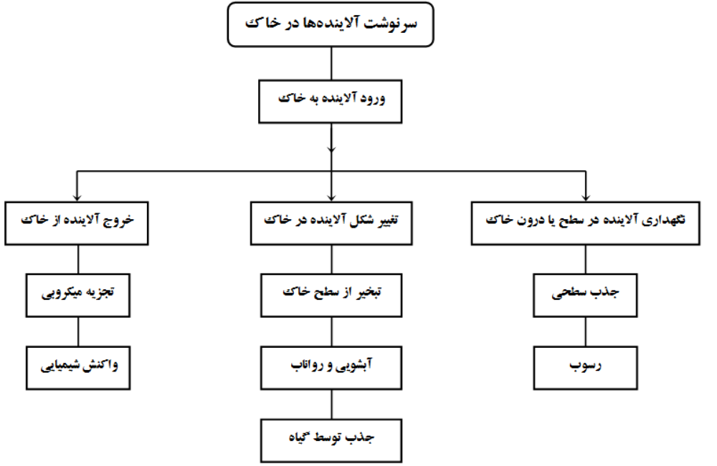

Slide 55
خسته نباشید

Slide 56
جلسه پنجم

Slide 57
تقسيم بندي مقادير آلاينده ها در خاك
مقدار يك ماده آلاينده در خاك در سه سطح قابل تقسيم بندي مي باشد كه اين مقادير متناسب با تغييرات
غلظت يك آلاينده در خاك نيز مي باشند:
(Standard value) مقدار استاندارد
(Trigger value) مقدار هشدار
(Cleanup value) مقدار پاك سازي

Slide 58
مقادير استاندارد آلاينده ها در خاك
مقدار استاندارد يك آلاينده مشخص در خاك، غلظتي از آن آلاينده مي باشد كه هيچ اثر سوئي بر سلامتي انسان، محيط زيست و موجودات زنده نداشته باشد و همچنين باعث تغيير كيفيت خاك نگردد. اين تعريف معادل تعريف مقادير پژوهشي ارائه شده از سوي برخي كشورها است. در صورتي كه غلظت يك آلاينده در خاك كمتر از مقدار استاندارد تعيين شده براي آن باشد، نياز به انجام هيچ عمليات خاصي در منطقه نمي باشد.

Slide 59
مقادير هشدار آلاينده ها در خاك
مقادير هشدار يك نوع آلاينده در خاك، به آستانه غلظتي از آن آلاينده گفته مي شود كه در طولاني مدت اثرات غير قابل قبولي بر سلامتي انسان يا محيط زيست داشته باشد. با توجه به اين كه در غلظت هاي هشدار احتمال وجود خطر براي سلامت انسان و يا محيط زيست زياد مي باشد، انجام بررسي ها و تحقيقات بيشتر و دقيق تر براي اطمينان از وقوع اين خطرات الزامي مي باشد. در اين غلظت ها نياز به انجام عمليات پاك سازي در منطقه نيست ولي مي بايست از ورود آلودگي بيشتر جلوگيري نمود.

Slide 60
مقادير پاك سازي آلاينده ها در خاك
در صورتي كه غلظت آلاينده در خاك به ميزاني باشد كه در كوتاه مدت منجر به ايجاد خطرات غير قابل قبول براي سلامت انسان، محيط زيست و ساير موجودات زنده گردد، انجام عمليات پاك سازي به منظوركاهش غلظت آلودگي در خاك الزامي مي باشد. استانداردهاي پاك سازي كشور نيز تدوين شده است و در اين طرح استفاده شده اند

Slide 61
هزينه هاي اجتماعي
مبناي تصميم گيري هاي اقتصادي كلاسيك عمدتأ مقايسه هزينه ها در مقابل منافع است. اقتصادي بودن يك فعاليت تا آنجاست كه منافع آن از هزينه هاي آن بيشتر باشد و هنگامي كه هزينه هاي يك فعاليت از منافع آن كمتر شود، فعاليت اقتصادي نيز متوقف خواهد شد. در اقتصاد هزينه هايي كه در انجام يك فعاليت به ديگران تحميل شده و معمولاً توسط مجري فعاليت در نظر گرفته نمي شود، هزينه هاي اجتماعي گفته مي شود و در مقابل هزينه هاي خصوصي قرار مي گيرد.

Slide 62
پيامدهاي خارجي
هزينه هاي اجتماعي به دليل وجود پيامدهاي خارجي منفي است كه در فعاليت هاي اقتصادي وجود دارد. پيامدهاي خارجي همان اثرات بيروني هستند كه يك فعاليت اقتصادي بر ديگران (جامعه اي كه فعاليت در آن انجام مي شود) تحميل مي كند و از يك فعاليت به فعاليت ديگر متفاوت است.

Slide 63
ويژگي هاي فيزيكي و شيميايي خاك
خاك يك سيستم سه فازي است كه از فاز جامد و دو فاز مايع و گاز تشكيل شده است. عناصر سنگين مطابق شرايط فيزيكي و شكل هاي شيميايي يا تركيباتشان ممكن است در هريك از اين سه فاز وجود داشته باشند. برهم كنش عناصر و آلاينده هاي آلي با فاز جامد از فاز مايع جدا اتفاق نمي افتد. فرايندهاي طبيعي تعادلي را بين فازهاي جامد، مايع و گاز در خاك ايجاد نموده و تركيب فاز مايع را كنترل مي كنند. تركيب شيميايي فاز مايع خاك (محلول خاك) در يك زمان مشخص، محصول نهايي همه واكنش هايي است كه در حضور آب مايع در خاك صورت گرفته اند.

Slide 64
سرنوشت آلاينده ها
نوع خاك، ميكرو اقليم ، نوع آلاينده، مقدار آلودگي و كاربري مي تواند بر سرنوشت، رفتار و فعل و انفعالات آلاينده ها با خاك و فرآيندهاي فيزيكي، شيميايي و بيولوژيكي در سه جزء خاك (جامد، مايع و گاز) موثر باشد. فرآيندها شامل سه گروه اصلي زير هستند :
نگهداري آلاينده در سطح يا درون خاك
خروج آلاينده از خاك
تغيير شكل آلاينده در خاك

Slide 65
دو گروه اول عمدتاً شامل پروسه هاي فيزيكي هستند كه به واسطه آنها آلايند هها در خاك پخش و توزيع مي شوند و گروه سوم تنها شامل پروسه هاي شيميايي و بيولوژيكي است كه به وسيله آن آلاينده ها در خاك تغيير شكل و ذخيره مي شوند. پروسه هاي فيزيكي برهم كنش آلاينده و خاك شامل انتقال و نگهداري آلاينده در خاك عمدتاً به پارامترهاي فيزيكي خاك (دما، اندازه ذرات، بارالكتريكي و غيره) وابسته هستند در حالي كه پروسه هاي شيميايي اكثراً به نوع وطبيعت شيميايي آلايند هها مربوط است. به عنوان مثال براي كنترل بيولوژيكي آلودگي خاك، شامل همه فرآيندهاي تغيير و تبديل بيولوژيك كه هريك به اكولوژي ميكروبي، عمق، و دسترسي به اكسيژن در محل آلودگي بستگي دارد.

Slide 66
خسته نباشید

